Slide 1


Sign Writing

Slide 2
Sposób zapisu języka głuchych
Projekt przeznaczony dla uczniów niesłyszących w ramach zajęć komunikacji społecznej

Slide 3
Spis treści
1. Wprowadzenie
2. Zadania
3. Proces
4. Źródła
5. Ewaluacja
6. Konkluzja
7. Poradnik dla nauczyciela

Slide 4
Wprowadzenie
1.Co to jest język migowy?
2.Co to jest pismo migowe ?
3.W jaki sposób Wy komunikujecie się z osobami z waszej rodziny, kolegami ze szkoły, nauczycielami, wychowawcami?
Czy znacie odpowiedzi na te pytania ?

Slide 5
Wprowadzenie
Osoby niesłyszące posługują się językiem migowym. Wiecie dobrze o tym, że język migowy jest odbierany tylko przez wzrok, kiedy na kogoś patrzymy, możemy taka osobę nagrać sfilmować lub zrobić zdjęcie. A czy wiedzieliście o tym, że znaki migowe można zwyczajnie zapisać na kartce papieru ?
Na kolejnych slajdach zobaczycie podstawowe informacje i symbole potrzebne do zapisu języka migowego system ten nazywa się Sign Writing po prostu zapisać znak.

Slide 6
Wprowadzenie
Zapoznajcie się ze sposobem zapisu znaków języka migowego !
Sign Writing ( SW) jest łatwy dla wszystkich, którzy posługują się językiem migowym!
Wystarczy tylko zapamiętać podstawowe reguły i znaki!

Slide 7

SignWriting
Jest metodą zapisu znaków języka migowego.
Dosłownie znaczy: PISMO MIGOWE
Znak migowy w PJM:

Slide 8


SignWriting nie jest pismem obrazkowym, lecz ma charakter fonetyczny
mimika
ruch

Slide 9
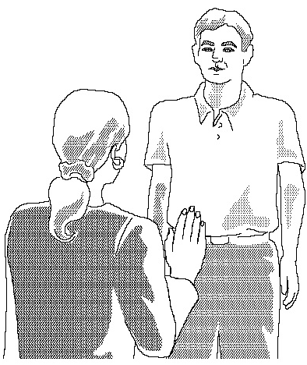

Perspektywa
Kobieta zapisze ten układ dłoni tak, jak go sama widzi.

Slide 10
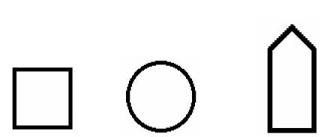
Podstawowe symbole SW
PIĘŚĆ KÓŁKO DŁOŃ PŁASKA

Slide 11
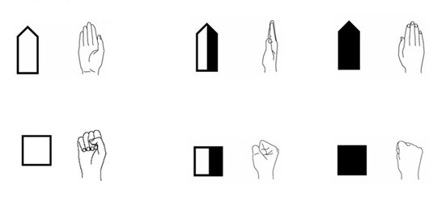

Podstawowe symbole SW

Slide 12
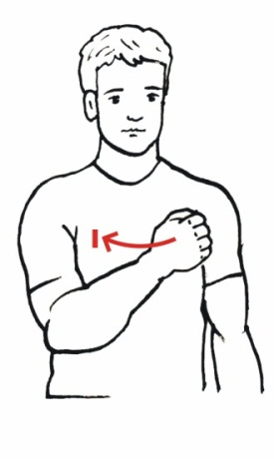

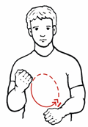

Kontakt – dotyk
Kontakt – uderzenie

Slide 13
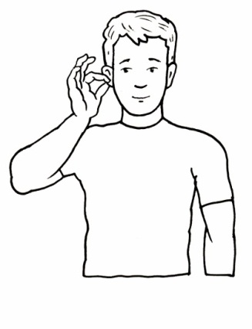

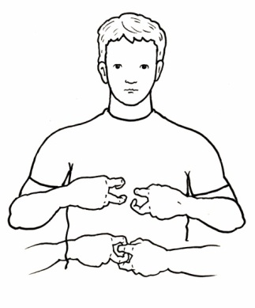

Kontakt - uchwyt
Kontakt – „pomiędzy”

Slide 14
Symbole ruchu
ruch do góry ruch do przodu
strzałka czarna = prawa ręka

Slide 15
Symbole ruchu
ruch do góry ruch do przodu
strzałka biała = lewa ręka

Slide 16
SW w internecie SW edit-program do zapisu www.signwriting.org www.signbank.org www.signwriting.pl http://www.signbank.org/wiki/index.php?title=Main_Page#About_this_Wiki

Slide 17
Zapoznaj się z podstawami SW
Więcej informacji na stronach internetowych

Slide 18
Zadanie
Waszym zadaniem będzie przygotowanie w zespołach dwuosobowych krótkich treści zapisanych w SW na komputerze w formie prezentacji lub na papierze.

Slide 19
Zadanie 1
Poszukaj informacji co to jest Sign Writing
Jak jest jego historia
Gdzie jest wykorzystywany

Slide 20
Zadanie 2
Napisz w SW maila do kolegi lub koleżanki informującego o spotkaniu klasowym
Napisz informację o jakimś ważnym wydarzeniu szkolnym np. bal maskowy, pierwszy dzień wiosny , spotkaniu rodziców
Opracuj prezentację do nauki pisma migowego wykorzystując rysunki lub inne techniki plastyczne .

Slide 21
Proces:
Każda prezentacja powinna zawierać:
1. Imię i nazwisko autorów
2. Temat informacji lub opowiadania.
3. Zapis informacji lub opowiadania wykorzystując tylko symbole SW korzystając ze słownika w Internecie lub wykonajcie ten zapis ręcznie.
3. Efektem końcowym waszej wspólnej pracy będzie umieszczenie waszego opowiadania na stronie szkoły i w gazetce szkolnej.

Slide 22
Proces:
Uczniowie mają czas na opracowanie i przedstawienie projektu trzy tygodnie:
Plan pracy:
Pierwszy tydzień:
Zapoznanie z zakresem zadań Rozdzielenie zagadnień do opracowania Zapoznanie ze źródłami Poszukanie informacji na temat powstania Sign Writingu Opracowanie wspólnego tematu opowiadania lub informacji

Slide 23
Proces:
Drugi tydzień:
Przeglądnięcie w parach zebranych informacji dotyczących tematyki opowiadania Opracowanie prezentacji zawierającej poprawność gramatyczną i odpowiedni dobór znaków SW Przygotowanie prezentacji o historii Sign Writingu
Trzeci tydzień:
Dopracowanie techniczne całej prezentacji Prezentacja efektów swojej pracy na forum klasy

Slide 24
Ewaluacja:
Liczba punktów | 1p. | 2p. | 3p.
Zawartość merytoryczna prezentacji | Informacja niepełna, często nie na temat. Wykorzystanie powierzchowne źródeł. Brak wszystkich obowiązkowych zagadnień. Niewielkie dostosowanie się do wspólnych ustaleń grupy | Opracowanie większości zagadnień zgodnie z tematem. Wykorzystanie źródeł powierzchownie. Dostosowanie się w znacznej mierze do wspólnych ustaleń grupy. | Wyczerpujące opracowanie tematu. Pełne wykorzystanie podanych źródeł oraz innych informacji. Całkowite dostosowanie się do wspólnych ustaleń grupy.
Wrażenia wizualne | Złe rozplanowanie elementów na slajdzie. Słabo czytelna praca, nieestetyczna. Zbyt dużo informacji na slajdzie lub brak informacji. | Treść poprawnie rozmieszczona. Odpowiednia ilość slajdów, praca czytelna. | Przejrzysta, czytelna, estetyczna praca. Treść uporządkowana. Odpowiednio dobrane elementy graficzne.

Slide 25
Ewaluacja:
Liczba punktów | 1p. | 2p. | 3p.
Pokaz - prezentacji | Praca tylko przeczytana (zamigana)przez ucznia, słaba znajomość tematu, słownictwa. Brak odpowiedzi na pytania dodatkowe nauczyciela | Prezentacja częściowo przeczytana, częściowo samodzielnie powiedziana (zamigana). Słabe odpowiedzi na pytania nauczyciela | Prezentacja przedstawiona samodzielnie, duża znajomość tematu. Umiejętność odpowiedzi na pytania nauczyciela dotyczące prezentowanej tematyki
Zaangażowanie par, oraz umiejętność współpracy (w tej części zadania punkty przyznajemy biorąc pod uwagę zaangażowanie uczniów i ich indywidualne możliwości. | Niewielkie zaangażowanie w pracę. | Średnie zaangażowanie w pracę. | Duże zaangażowanie, kreatywność i inicjowanie działań.

Slide 26
Ewaluacja – ocenianie:
PUNKTY | OCENA
<2 | Niedostateczna
4-3 | Dopuszczająca
6-5 | Dostateczna
8-7 | Dobra
9-10 | Bardzo Dobra
11-12 | Celująca

Slide 27
Konkluzja:
W czasie pisania tego zadania zdobyliście wiele wiadomości:
Poznaliście historię Sign Writingu
Poznaliście zasady pisma migowego
Poznaliście sposoby zapisu znaków migowych
nauczyliście się posługiwania pismem migowym i poznaliście reguły gramatyki PJM

Slide 28
Konkluzja:
Nauczyliście się korzystać ze z różnych źródeł internetowych oraz poznaliście zasady bezpiecznego korzystania z Internetu
Nauczyliście się trudnej sztuki kompromisu – czyli dogadania się w grupie, kiedy każdy z was ma inne zdanie
Poznaliście również sztukę współpracy w grupie rówieśników

Slide 29
Poradnik dla nauczyciela:
1. Projekt ten może być dosyć trudny dla uczniów, muszą tu połączyć kilka wątków, nauczyciel powinien koordynować pracę uczniów i na poszczególnych etapach sprawdzać czy uczniowie sobie ze wszystkim radzą:
Zapoznanie uczniów z projektem jego zadaniami
Przeglądnięcie z uczniami wybranych źródeł internetowych
Pomoc uczniom w wypracowaniu wspólnych rozwiązań przy ustalaniu wspólnych rozwiązań wyboru tematyki.
Pomoc uczniom w dopilnowaniu terminów, oraz pomoc o pomoc i współpracę nauczyciela języka migowego, informatyki.

Slide 30
Poradnik dla nauczyciela:
2. W tworzeniu prezentacji mogą uczniom pomagać rodzice, zwłaszcza w przeglądnięciu stron internetowych oraz wyborze odpowiednich informacji do prezentacji.
3. Nauczyciel powinien zwrócić uczniom uwagę, aby przygotowywana przez nich prezentacja była przemyślana, tak, żeby mogli później w zrozumiały sposób zaprezentować ja na forum klasy.
4. Nauczyciel może sam zdecydować o formie prezentacji projektu. Forma prezentacji musi uwzględniać możliwości indywidualne uczniów.
5. Na realizację projektu powinna być przeznaczone ok. 3 tygodni, czas ewentualnie można wydłużyć jeśli jest to konieczne.

Slide 31


Dziękuję za uwagę!

Slide 32

Dofinansowane ze środków UE. Wyrażone poglądy i opinie są jedynie opiniami autora lub autorów i niekoniecznie odzwierciedlają poglądy i opinie Unii Europejskiej lub Fundacji Rozwoju Systemu Edukacji. Unia Europejska ani Fundacja Rozwoju Systemu Edukacji nie ponoszą za nie odpowiedzialności.

